Slide 1
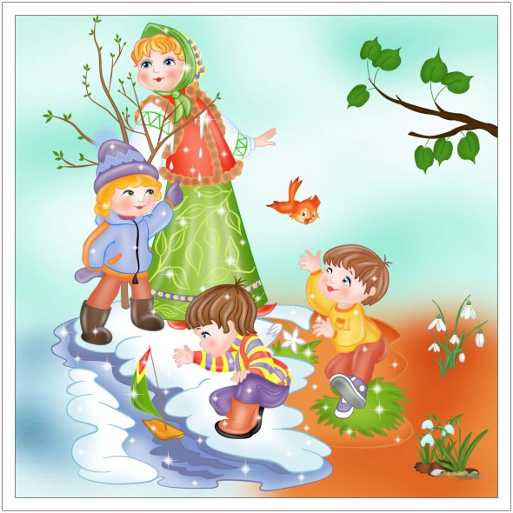
«Весна пришла»
Интерактивная игра для детей дошкольного возраста

Slide 2
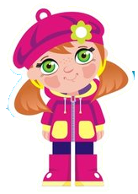
Приметы весны
Перелётные птицы
Что перепутал художник?
Отгадай – ка

Slide 3
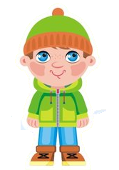
Приметы весны
Цель : Уточнить представления детей о приметах весны, активизировать словарь по теме.
Задание: Найди все картинки с весенними приметами, обоснуй свой выбор.

Slide 4
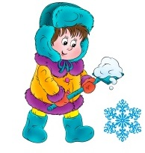
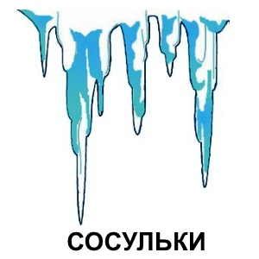

Slide 5
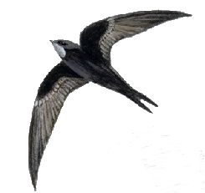
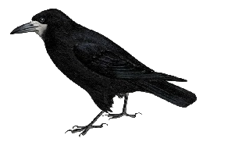
Перелётные птицы
Цель: упражнять в узнавании перелётных птиц по внешнему виду; уточнить понятие «перелётные птицы», вспомнить их названия, развивать внимание, память.
Задание: Найди всех перелётных птиц

Slide 6
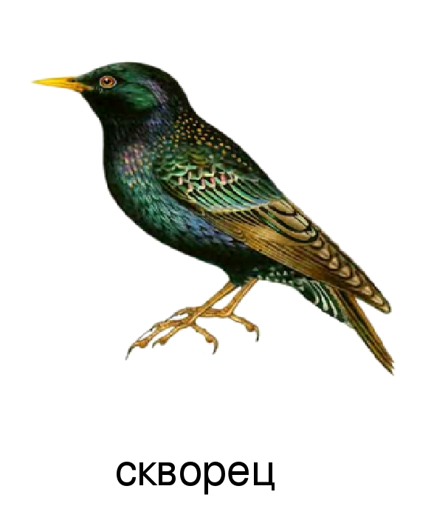
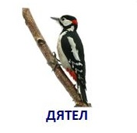
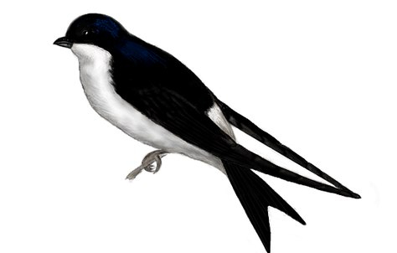
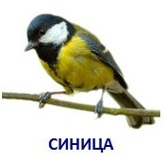
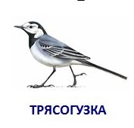
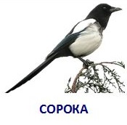
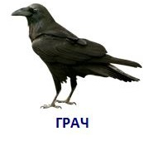
Найди всех перелётных птиц

Slide 7
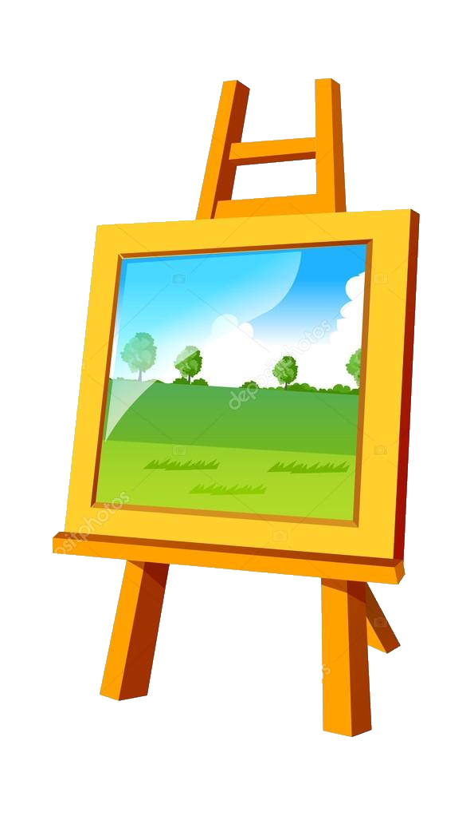
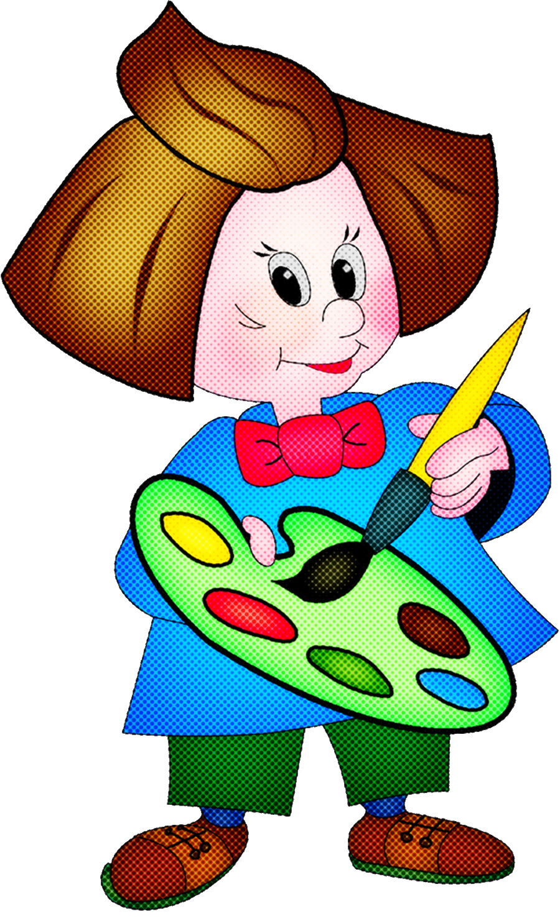
Что перепутал художник?
Цель игры: Обогатить и закрепить словарный запас,
развить внимание и логическое мышление, связную речь, творческие способности, воображение, сообразительность, чувство юмора
Задание: Рассмотри, что изображено на картинке,
найди, то что изображено с ошибками, обоснуй свой выбор.

Slide 8
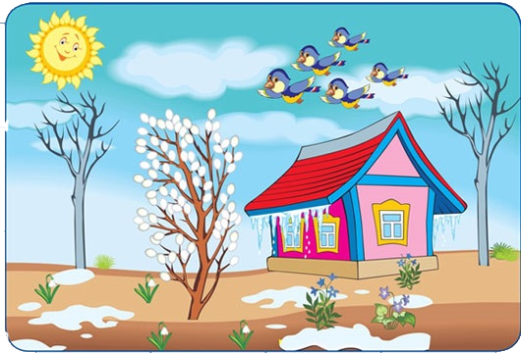
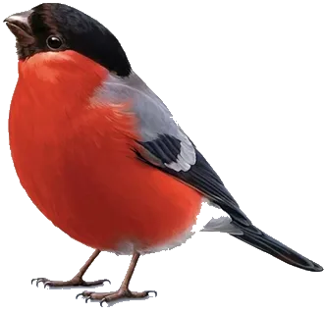
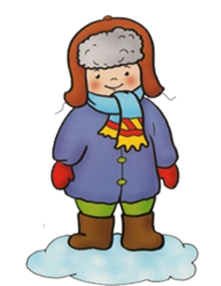
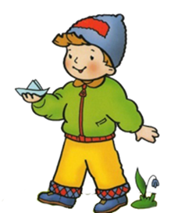
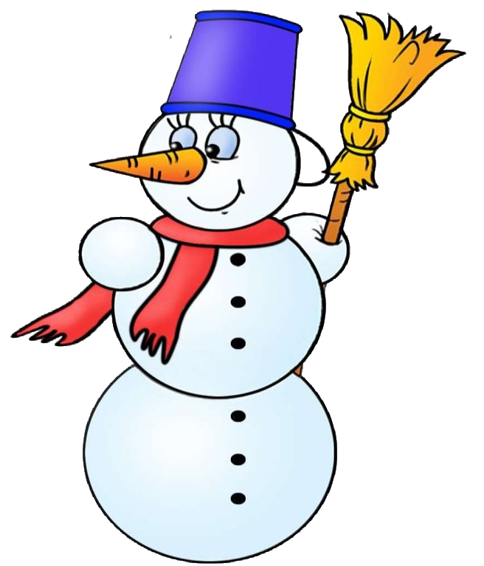
Что перепутал
художник?

Slide 9
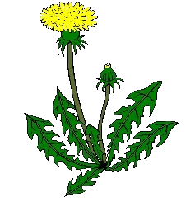
Отгадай – ка

Slide 10
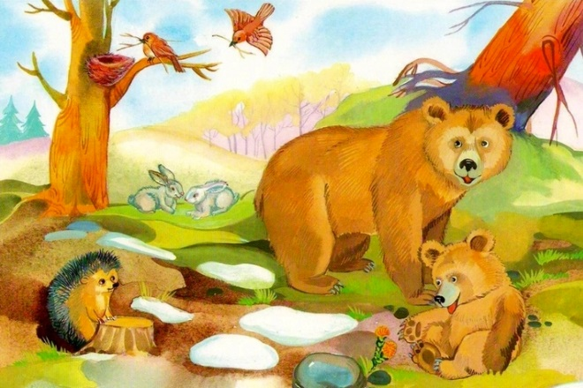
Снег и лед на солнце тают,
С юга птицы прилетают,
И медведю не до сна.
Значит, к нам пришла...
Проверь себя

Slide 11
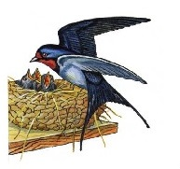
Понавесили корзины
На березы и осины.
Каждая корзинка — дом,
А зовется он...
Проверь себя

Slide 12
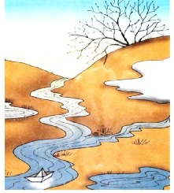
Вдоль дорожек без труда
Мчится талая вода.
Снег от солнечных лучей
Превращается в...
Проверь себя

Slide 13
Молодец !

